Slide 1


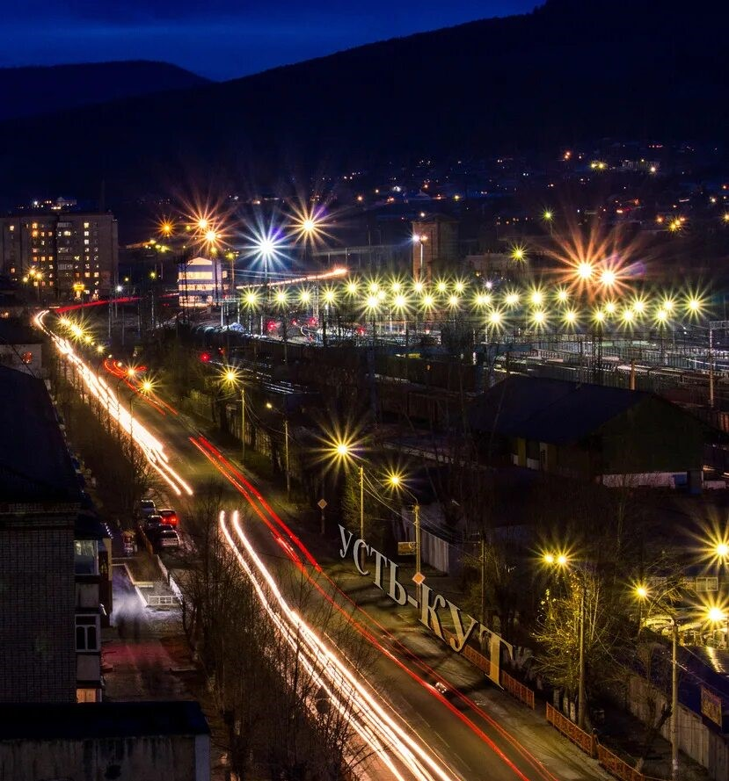
Исполнение бюджета
муниципального образования
«город Усть-Кут»
за 2024 год

Slide 2
Основные параметры бюджета муниципального образования «город Усть-Кут» за 2024 год
2 364 173
тыс. руб.
Наименование показателя | План на 2024 год (тыс.руб.) | Исполнено за 2024 год (тыс.руб.) | Процент исполнения (%) | Справочно: исполнено за 2023 год (тыс.руб.) | Отклонение 2024г. от 2023г. (тыс.руб.) | Отклонение 2024г. от 2023г. (%)
ДОХОДЫ : в т.ч. | 3 200 236 | 2 364 173 | 73,9 | 2 141 798 | +222 375 | +10,4
налоговые и неналоговые | 768 342 | 803 506 | 104,6 | 660 138 | +143 368 | +21,7
безвозмездные | 2 431 894 | 1 560 667 | 64,2 | 1 481 660 | +79 007 | +5,3
РАСХОДЫ | 3 306 496 | 2 300 298 | 69,6 | 2 103 295 | +197 003 | +9,4
ДЕФИЦИТ (-), ПРОФИЦИТ (+) | - 106 260 | + 63 875 |  | + 38 503 | +25 372 | +65,9

Slide 3
Структура доходных источников в 2024 году
Доходы от
использования имущества
68 978 тыс.руб.
Налог на имущество
10 068 тыс.руб.
672 771
28,5 %
Налог на доходы физических лиц
613 362 тыс.руб.
1 560 667 66,0 %
130 735
5,5 %
Доходы
2 364 173 тыс.руб.
Иные налоговые и
неналоговые доходы
57 051 тыс.руб.
Земельный налог
30 015 тыс.руб.
Возмещение вреда, причиняемого а/дорогам
4 818 тыс.рублей

Slide 4
Динамика поступлений собственных доходов
за 2020-2024 г.г.
тыс. руб.

Slide 5
Анализ безвозмездных поступлений в 2023-2024 г.г.
1 560 667
1 481 660
1 184 664
362 335
0,00
197 132

Slide 6
Программно – целевые расходы 2024 год
Общие расходы бюджета
2 300 298 тыс. руб.
1 127 455
тыс. руб.
17 муниципальных программ
1 098 855
тыс. руб.
4 государственные программы Иркутской области
73 988
тыс. руб.
Программно-целевые расходы составили
1 965 161 тыс. руб.
1 федеральная программа

Slide 7
Государственные программы Российской Федерации реализуемые в 2024 году на территории МО «город Усть-Кут»
- Государственная программа Российской Федерации "Обеспечение доступным и комфортным жильем и коммунальными услугами граждан Российской Федерации" :

Slide 8
Переселение граждан из ветхого и аварийного жилищного фонда
В 2024 году
Переселено 80 семей
Областной бюджет
308 412 тыс. руб. (70,6%)
436 566
тыс.руб.
Местный бюджет
55 678 тыс. руб. (12,8%)
Федеральный бюджет
72 476 тыс. руб. (16,6%)

Slide 9
Обеспечение жильем молодых семей
Местный бюджет
4 471 тыс. руб. (36,8%)
12 145
тыс. руб.
Федеральный бюджет
1 512 тыс. руб. (12,5%)
Областной бюджет
6 162 тыс. руб. (50,7%)
В 2024 году улучшили жилищные условия 5 молодых семей

Slide 10
Государственные программы Иркутской области реализуемые в 2024 году на территории МО «город Усть-Кут»
1. «Развитие жилищно-коммунального хозяйства и повышение энергоэффективности Иркутской области» на 2024 - 2030 годы:
- Комплекс процессных мероприятий «Обеспечение проведения сбалансированной и стабильной политики в области государственного регулирования цен (тарифов)»;
- Ведомственный проект «Модернизация объектов коммунальной инфраструктуры»;
- Региональный проект «Энергоэффективность и развитие энергетики».
2. «Доступное жилье» на 2024 - 2030 годы:
- Региональный проект «Переселение граждан из жилых помещений, расположенных в зоне БАМа, признанных непригодными для проживания, и (или) жилых помещений с высоким уровнем износа (более 70 %) на территории Иркутской области»;
- Региональный проект «Молодым семьям - доступное жилье».
3. «Экономическое развитие и инновационная экономика» на 2024 - 2030 годы:
- Ведомственный проект «Социально-экономическое развитие муниципальных образований Иркутской области».
4. «Развитие дорожного хозяйства» на 2024 - 2030 годы:
Ведомственный проект «Оказание финансовой поддержки муниципальным образованиям и юридическим лицам в сфере дорожного хозяйства и развития искусственных сооружений».

Slide 11
Исполнение расходной части бюджета
в разрезе функциональной классификации в 2024 году
жилищно-коммунальное хозяйство
1 104 549 тыс. руб.
48,02%
общегосударственные вопросы
197 539 тыс. руб.
8,59%
национальная экономика
500 802 тыс. руб.
Всего :
609 130
тыс. руб.
21,77%
культура, кинематография
77 600 тыс. руб.
3,37%
образование
1 476 тыс. руб.
0,06%
социальная политика
414 498 тыс. руб.
национальная безопасность и
правоохранительная деятельность
2 934 тыс. руб.
18,02%
0,13%
другие отрасли
900 тыс. руб.
0,04%

Slide 12
Расходы в области жилищно-коммунального хозяйства
в 2024 году 1 104 549 тыс. руб., из них:
72 641 тыс. руб.
Жилищное хозяйство
778 160 тыс. руб.
Коммунальное хозяйство
41 380 тыс. руб.
Другие вопросы в области жилищно-коммунального хозяйства
212 368 тыс. руб.
Благоустройство

Slide 13
Расходы в области дорожной деятельности
в 2024 году 467 984 тыс. руб., из них:
497 тыс. руб.
Оборудование остановочных пунктов
16 533 тыс. руб.
Текущий ремонт тротуаров (народные инициативы)
71 220 тыс. руб.
Ремонт муниципальных дорог (областной бюджет)
9 101 тыс. руб.
Прочие мероприятия
215 015 тыс. руб.
Ремонт муниципальных дорог (районный бюджет)
5 253 тыс. руб.
Ремонт мостового перехода через протоку р. Кута
58 100 тыс. руб.
Содержание внутригородских дорог
70 908 тыс. руб.
Ремонт муниципальных дорог (местный бюджет)
9 131 тыс. руб.
Обустройство, ремонт лестниц и тротуаров
308 тыс. руб.
МП «Повышение безопасности дорожного движения»
5 760 тыс. руб.
Работы по обследованию, очистке и содержанию сетей ливневой канализации
6 158 тыс. руб.
Ямочный ремонт

Slide 14
Прочие расходы
в 2024 году 313 067 тыс. руб., из них:
197 539 тыс. руб.
Общегосударственные вопросы
2 934 тыс. руб.
Национальная безопасность и правоохранительная деятельность
1 476 тыс. руб.
Образование
700 тыс. руб.
Средства массовой информации
77 600 тыс. руб.
Культура, кинематография
32 818 тыс. руб.
Прочие расходы национальной экономики

Slide 15
Спасибо
за внимание!

